Slide 1
Potjiekos
Renier Louwrens

Slide 2
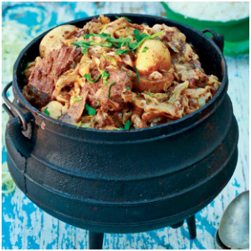
Wat maak ‘n goeie pot?

Slide 3
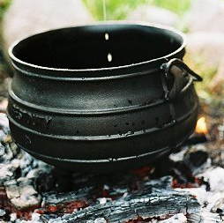
Wat maak ‘n goeie pot?

Slide 4
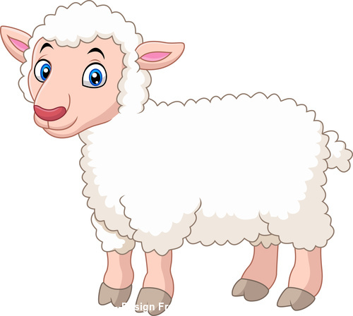
Wat maak ‘n goeie pot?

Slide 5
Wat maak ‘n goeie pot?
Fil 4

Slide 6
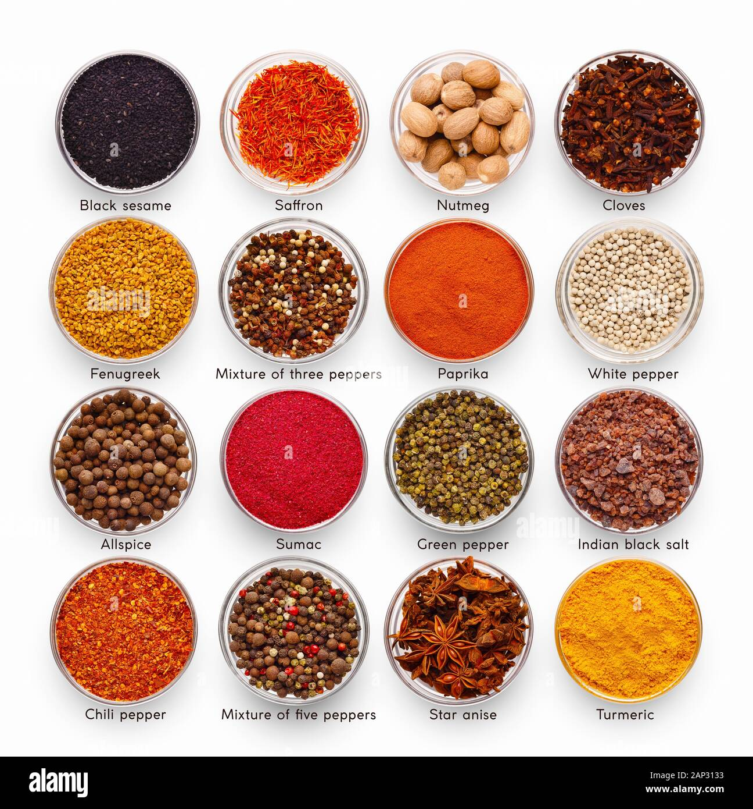
Wat maak ‘n goeie pot?
Fil 4
Rut 2

Slide 7
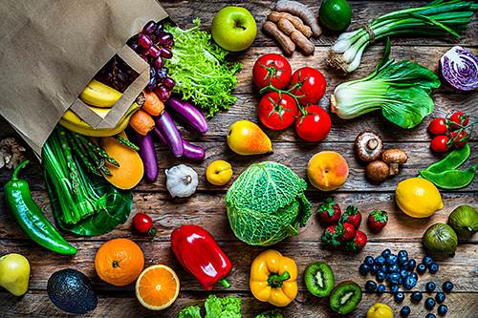
Wat maak ‘n goeie pot?
Hand 16
Fil 4
Rut 2

Slide 8
Wat maak ‘n goeie pot?
Hand 16
Fil 4
Rut 2
Slide 6 of 107

Slide 9
Filippense 4
1Ai, broers en susters, ek verlang so na julle, want ek het julle lief. Julle maak my bly en laat my soos ’n koning voel.
Daarom, my goeie vriende, is dit vir my so belangrik dat julle getrou op die pad sal bly wat die Here vir ons gewys het.
2Euodia en Sintige, ek vra julle baie mooi: los julle geskille op. Julle behoort mos al twee aan die Here. .

Slide 10
Filippense 4
3En ek vra by name vir jou, getroue vriend wat so lekker met my saamwerk, om hierdie twee vroue te help. Hulle het baie saam met my gedoen en verduur om vir mense van die goeie boodskap te vertel. Hulle kan in een asem genoem word met Klemens en van die ander wat saam met my gewerk het. Hulle name staan opgeteken in die boek waarin almal se

Slide 11
Filippense 4
name opgeskryf is wat vir ewig saam met God sal lewe.
4Julle hart behoort oor te loop van blydskap omdat julle aan die Here behoort. Ek sê weer, julle moet baie bly wees. 5Moenie vergeet om almal mooi te behandel nie. Die Here kom mos binnekort terug.

Slide 12
Filippense 4
6Moenie oor dinge sit en tob of jou bekommer nie. Gaan praat met God daaroor. Bespreek dit met Hom. Vertel Hom hoe jy daaroor voel. Sê dan vir Hom dankie dat jy met Hom daaroor kan praat en dat Hy die beste weet. Jy sal dan verlig en tevrede voel.

Slide 13
Filippense 4
Jy sal hierdie verligte gevoel nie altyd kan verklaar of wetenskaplik kan uitlê nie. Omdat jy egter weet dat jy aan Jesus behoort, sal jy nie meer omgekrap voel nie. 7Hierdie wete dat Jesus by jou is, sal keer dat die bekommernisse weer met jou emosies weghardloop of dat jy jou weer van voor af begin bekommer.

Slide 14
Filippense 4
8Weet julle waaraan julle moet dink in plaas daarvan om julle te sit en bekommer? Dink aan dit wat vir God saak maak, dinge wat ordentlik en reg is, dinge waaraan God sal dink en waarvan Hy sal hou, dinge wat God sal sê goed is. Moenie julle tyd mors om aan allerhande nuttelose dinge te sit en dink nie. Hou julle besig met dinge wat die moeite werd is en wat God in ’n goeie lig stel. 9Ek stel mos vir julle ’n goeie voorbeeld.

Slide 15
Filippense 4
Ek het baie dinge vir julle vertel. Julle het baie by my geleer. Wat julle my gesien doen en gehoor sê het, moet julle net so doen en sê. God sal julle nie los nie. Hy sal by julle bly. By Hom sal julle veilig en gelukkig voel.
10Ek kan julle nie sê hoe bly ek is dat julle my nie vergeet het nie. Ek is saam met die Here daaroor bly. Vir ’n lang tyd het julle nie kans gehad om dit te wys nie. Maar ek weet dit het nie beteken dat julle nie vir my omgee nie. Daar was net nie vir julle ’n kans om iets te doen nie. .

Slide 16
Filippense 4
Daar was net nie vir julle ’n kans om iets te doen nie. . 11Moet my nie verkeerd verstaan nie. Dit is nie omdat dit met my so swaar gaan dat ek nie sonder julle hulp kon klaarkom nie. Die lewe het my al geleer om klaar te kom met wat ek het, maak nie saak wat gebeur nie.

Slide 17
Filippense 4
Daar was net nie vir julle ’n kans om iets te doen nie. . 11Moet my nie verkeerd verstaan nie. Dit is nie omdat dit met my so swaar gaan dat ek nie sonder julle hulp kon klaarkom nie. Die lewe het my al geleer om klaar te kom met wat ek het, maak nie saak wat gebeur nie.

Slide 18
Filippense 4
12Ek weet hoe dit voel om arm, nee, brandarm te wees, maar ek weet ook hoe dit voel om genoeg of selfs te veel geld te hê. Maar ek laat nie toe dat sulke dinge my onderkry of met my weghardloop nie. Ek is en bly altyd tevrede, wat my ook al tref. Dit maak nie saak of ek sonder ’n krieseltjie kos gaan slaap of soveel kos het dat ek dit nie alles kan opeet nie.

Slide 19
Filippense 4
Of ek net die klere aan my lyf het en of ek ’n huis vol goed op my naam het, vir my is dit eintlik maar om’t ewe.
13Vir alles in die lewe, die goeie of die slegte, sien ek kans omdat Jesus my bron van krag is.

Slide 20
Wat maak ‘n goeie pot?
Hand 16
Fil 4
Rut 2

Slide 21
Rut 2
1Naomi het 'n vermoënde familielid gehad van haar man Elimelek se kant af. Sy naam was Boas. 2Rut, die Moabitiese vrou, vra toe vir Naomi: “Mag ek lande toe gaan om are op te tel by iemand wat my toelaat om dit te doen?”
Naomi antwoord haar: “Gaan gerus maar, my dogter.”

Slide 22
Rut 2
3Sy het toe geloop om in die land te gaan are optel agter die graansnyers aan. Sy het uitgekom by dié deel van die land wat behoort het aan Boas, die familielid van Elimelek. 4Boas het toe juis self uit Betlehem daar aangekom en hy het vir die snyers gesê: “Mag die Here by julle wees,” en hulle het hom geantwoord: “Mag die Here u seën.”

Slide 23
Rut 2
5Boas vra toe vir sy voorman: “Wie is daardie meisie?” 6en hy antwoord: “Sy is 'n Moabitiese meisie wat saam met Naomi van Moab af gekom het. 7Sy het gevra of sy are agter die snyers mag optel. Sy het toe gekom en is nog al die tyd besig van vanmôre af tot nou toe. Sy rus nou net 'n bietjie.”

Slide 24
Rut 2
8Boas sê toe vir Rut: “Luister, my dogter, moenie op 'n ander land gaan are optel nie; moet ook nie hier weggaan nie. Bly hier by die meisies. 9Bly op die land waar hulle oes, en volg hulle. Ek het die mans aangesê om jou nie lastig te val nie. En wanneer jy dors is, gaan na die waterkruike toe en drink van die water wat die werksmense vir hulle geskep het.”

Slide 25
Rut 2
10Rut het diep gebuig voor Boas en gevra: “Waarom is u so goed vir my en stel u belang in my, in 'n buitelander?”
11Boas antwoord haar toe: “Ek weet van alles wat jy vir jou skoonma gedoen het na die dood van haar man en dat jy jou ouers en jou geboorteland verlaat het en na 'n volk toe gekom het waarvan jy vantevore niks geweet het nie.

Slide 26
Rut 2
10Rut het diep gebuig voor Boas en gevra: “Waarom is u so goed vir my en stel u belang in my, in 'n buitelander?”
11Boas antwoord haar toe: “Ek weet van alles wat jy vir jou skoonma gedoen het na die dood van haar man en dat jy jou ouers en jou geboorteland verlaat het en na 'n volk toe gekom het waarvan jy vantevore niks geweet het nie.

Slide 27
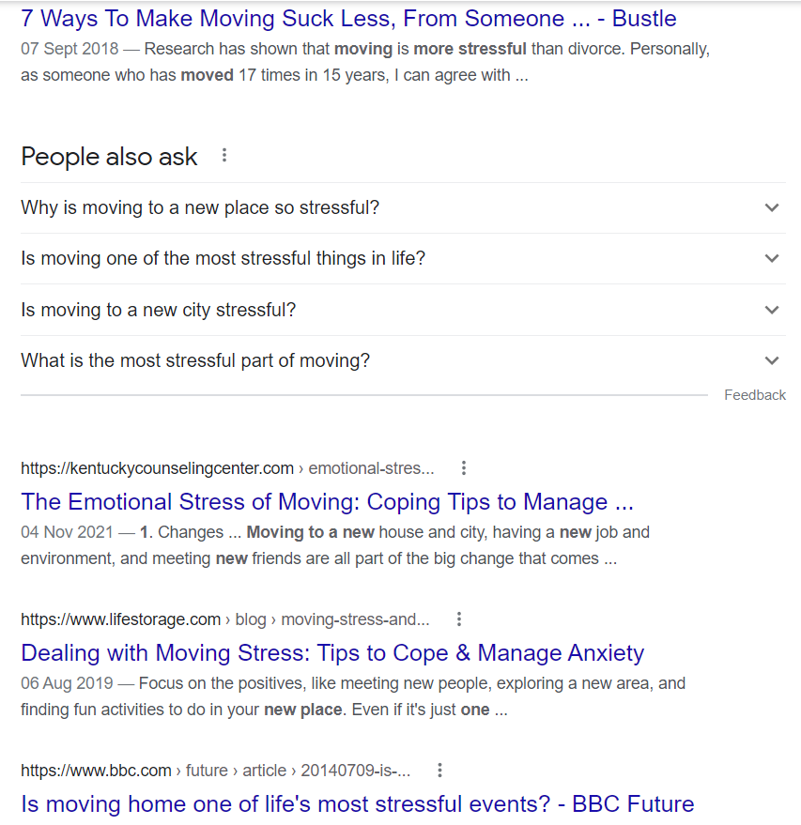

Slide 28
Wat maak ‘n goeie pot?
Hand 16
Fil 4
Rut 2

Slide 29
Handelinge 16
’n Vrou word bevry
16Toe ons op ’n dag weer op pad was na die plek waar ons gebid het, het ons ’n slavin raakgeloop. Sy het ’n bose gees in haar gehad wat haar in staat gestel het om ander se toekoms te voorspel. Haar eienaars het baie geld uit haar gemaak. 17Toe sy vir Paulus sien, het sy agter hom begin aanloop. Sy het heeltyd uitgeroep: “Hierdie mense dien die allerhoogste God.”
Notes:
Hoe gebeur dit dat kinders van God in die tronk beland?Die Satan het natuurlik ’n groot aandeel hierin.En, soos wat baie kere gebeur, maak hy van slegte mense gebruik om sy plannetjies vir hom uit te voer. Wat gebeur het,is dt...Hierdie boek Handelinge vertel vir ons hoe die evangeliegevorder het van Jerusalem af tot in Rome, die hoofstad van die destydse Romeinse ryk.Hierdie boek begin met ’n handjievol dissipels daar in Jerusalem-daar waar die Here Jesus gekruisig is-en waar Hy uit die dood uit opgestaan het-en waarvandaan Hy na die hemelopgevaar het-en waar die Heilige Gees uitgestort is,

Slide 30
Handelinge 16
18Dit het ’n paar dae so aangehou, totdat Paulus hom vererg het. Op ’n dag het hy omgedraai en die gees wat in haar was kwaai aangespreek: “Ek beveel jou in die Naam van Jesus Christus: Gaan uit hierdie meisie uit!” In ’n oogwink het dit gebeur..”
Notes:
Ek het aspris die opskrif gelos. Kyk net hoe great is dit.

Slide 31
Handelinge 16
Paulus en Silas kry slae
19Toe die eienaars van die slavin agterkom dat sy nie meer in staat was om ander se fortuin te vertel nie en dat al hulle wins daarmee heen was, was hulle woedend. Hulle het op Paulus en Silas afgestorm, hulle gegryp en hulle na die markplein gesleep tot voor die hoofamptenare van die stad.
Notes:
Ek het aspris die opskrif gelos. Kyk net hoe great is dit.

Slide 32
Handelinge 16
20Dié het Paulus en Silas gearresteer en na die hooflanddroste toe gebring. Die klag teen hulle was kort en kragtig: “Hierdie Jode versteur die rus in ons stad.21Hulle leringe is in stryd met ons Romeinse wet en tradisie.”
22Die skare was teen daardie tyd ook al baie omgekrap oor dit wat Paulus en Silas verkondig het. Die hooflanddroste
Notes:
Ek het aspris die opskrif gelos. Kyk net hoe great is dit.

Slide 33
Handelinge 16
23sê toe vir die polisiemanne dat Paulus en Silas se klere daar op die plek van hulle afgeskeur moes word en dat hulle elkeen ’n behoorlike drag slae moes kry. Nadat Paulus en Silas pimpel en pers geslaan is, is hulle in die tronk gegooi.
Notes:
Ek het aspris die opskrif gelos. Kyk net hoe great is dit.

Slide 34
Handelinge 16
24Die tronkbewaarder het opdrag gekry om hulle behoorlik op te pas. Hy het hulle in die sel reg in die middel van die tronk opgesluit. Boonop het hy swaar boeie om hulle voete vasgemaak.
Notes:
Ek het aspris die opskrif gelos. Kyk net hoe great is dit.

Slide 35
Handelinge 16
25Teen middernag het Paulus en Silas tot God begin bid. Hulle het ook lofliedere tot sy eer gesing. Die ander gevangenes was verstom hieroor. Doodstil het almal na hulle geluister. 26Toe, uit die bloute, het ’n groot aardbewing die tronk geruk. Dit was so erg dat die seldeure oopgegaan en al die boeie van die gevangenes afgeval het.
Notes:
Dink gou hieraan. Jy vat hou na hou. Lelike woorde, onregverdige hantering, seer fisies en emosioneel. Om daarna te bgin bid kan moeilik wees. Maar wat dit ook is in hierdie situasie is ‘n getuinis van God vir die wagte en mede gevangenis.

Slide 36
Handelinge 16
27Die hoof van die tronk het ook wakker geword van die aardskudding. Toe hy sien dat al die seldeure oopstaan, het hy gedink dat die gevangenes ontsnap het. Dadelik het hy sy swaard uitgepluk om homself dood te maak. 28Maar Paulus het dit gesien en hard vir hom geskree: “Stop! Moenie dit doen nie! Ons almal is nog hier in die tronk.”
Notes:
Dink gou hieraan. Jy vat hou na hou. Lelike woorde, onregverdige hantering, seer fisies en emosioneel. Om daarna te bgin bid kan moeilik wees. Maar wat dit ook is in hierdie situasie is ‘n getuinis van God vir die wagte en mede gevangenis.

Slide 37
Handelinge 16
29Dadelik het die hoof van die tronk ’n fakkel by een van die wagte gevat en binnetoe gehardloop. Toe hy by Paulus en Silas kom, het hy bang voor hulle neergeval. 30Toe het hy hulle buitetoe gevat.
“Menere, sê asseblief vir my wat ek moet doen om in die regte verhouding met God te kom,” het hy gepleit
Notes:
Dink gou hieraan. Jy vat hou na hou. Lelike woorde, onregverdige hantering, seer fisies en emosioneel. Om daarna te bgin bid kan moeilik wees. Maar wat dit ook is in hierdie situasie is ‘n getuinis van God vir die wagte en mede gevangenis.

Slide 38
Handelinge 16
“Menere, sê asseblief vir my wat ek moet doen om in die regte verhouding met God te kom,” het hy gepleit.
31“Glo in die Here Jesus,” het Paulus geantwoord. “Dan sal God jou red en as sy kind aanvaar.32Hierdie goeie nuus geld vir jou en vir jou hele huisgesin.”
Notes:
Dink gou hieraan. Jy vat hou na hou. Lelike woorde, onregverdige hantering, seer fisies en emosioneel. Om daarna te bgin bid kan moeilik wees. Maar wat dit ook is in hierdie situasie is ‘n getuinis van God vir die wagte en mede gevangenis.

Slide 39
Handelinge 16
33Die hoof van die tronk het toe vir Paulus en Silas na sy huis toe gevat. Almal in die huis moes hoor wat hierdie twee mans oor die Here te sê gehad het.
Later het die tronkbewaarder agtergekom dat Paulus en Silas se wonde nog nie skoongemaak is nie. Hy het hulle gou-gou buitetoe gevat om dit te doen. Daarna is hy en sy hele huisgesin ook gedoop.
Notes:
Dink gou hieraan. Jy vat hou na hou. Lelike woorde, onregverdige hantering, seer fisies en emosioneel. Om daarna te bgin bid kan moeilik wees. Maar wat dit ook is in hierdie situasie is ‘n getuinis van God vir die wagte en mede gevangenis.

Slide 40
Dink
u
vir
’n
oomblik
in
Paulus
en
Silas
se
situasie
in:
1
Hd
28:31
2
Hd
16:9
4
-
onskuldig
gearresteer;
-
sonder
’n
verhoor
veroordeel;
-
wreed
met
stokke
geslaan;
-
net
so,
met
onversorgde
wonde
en
waarskynlik
sonder
kos,
in
die
binneste
sel
van
die
tronk
gesmyt
;
-
waar
hulle
in
die
stikdonker
sit/l
met
hulle
voete
in
’n
houtblok
vasgeklem
–
asof
hulle
uiters
gevaarlike
misdadigers
is!
Waardeur moes Paulus en Silas gaan?
Onskuldig gearresteer;
Sonder ’n verhoor veroordeel;
Wreed met stokke geslaan;
Met onversorgde wonde en waarskynlik sonder kos, toe gesluit
Geboei in die middelste sel (gevaarlik)
Notes:
Daar’s nie eintlik rede vir lofsange nie!Daar’s eintlik baie rede vir woede en bitterheid:-die meeste mense in daardie situasie sou hulle nag omgekla het oor hulle pyn en oor die onregverdige behandeling wat hulle gekry het;-hoe maklik kon Paulus of Silasnie gedink het nie:ek offer my hele lewe vir die werk van die Here op, en kyk wat laat Hy met my gebeur!-s mens nog dink aan iemand wat in daardie situasie bid, dan stel jy jou iemand voor wat dinge bid soos:Here, waar was U vandag?Hoe kan U niks doen nie as sulke dinge met U kinders gebeur?

Slide 41
Dink
u
vir
’n
oomblik
in
Paulus
en
Silas
se
situasie
in:
1
Hd
28:31
2
Hd
16:9
4
-
onskuldig
gearresteer;
-
sonder
’n
verhoor
veroordeel;
-
wreed
met
stokke
geslaan;
-
net
so,
met
onversorgde
wonde
en
waarskynlik
sonder
kos,
in
die
binneste
sel
van
die
tronk
gesmyt
;
-
waar
hulle
in
die
stikdonker
sit/l
met
hulle
voete
in
’n
houtblok
vasgeklem
–
asof
hulle
uiters
gevaarlike
misdadigers
is!
Hoe kon hulle dit doen?
Hulle het geweet hulle aksies is nie gedrewe uit aardse voorspoed nie maar uit die oortuiging van ‘n groter God.
Wanneer God waarlik die belangrikste is vir my dan is die verheerliking van Hom en Sy wil my top prioriteit.
Notes:
Daar’s nie eintlik rede vir lofsange nie!Daar’s eintlik baie rede vir woede en bitterheid:-die meeste mense in daardie situasie sou hulle nag omgekla het oor hulle pyn en oor die onregverdige behandeling wat hulle gekry het;-hoe maklik kon Paulus of Silasnie gedink het nie:ek offer my hele lewe vir die werk van die Here op, en kyk wat laat Hy met my gebeur!-s mens nog dink aan iemand wat in daardie situasie bid, dan stel jy jou iemand voor wat dinge bid soos:Here, waar was U vandag?Hoe kan U niks doen nie as sulke dinge met U kinders gebeur?

Slide 42
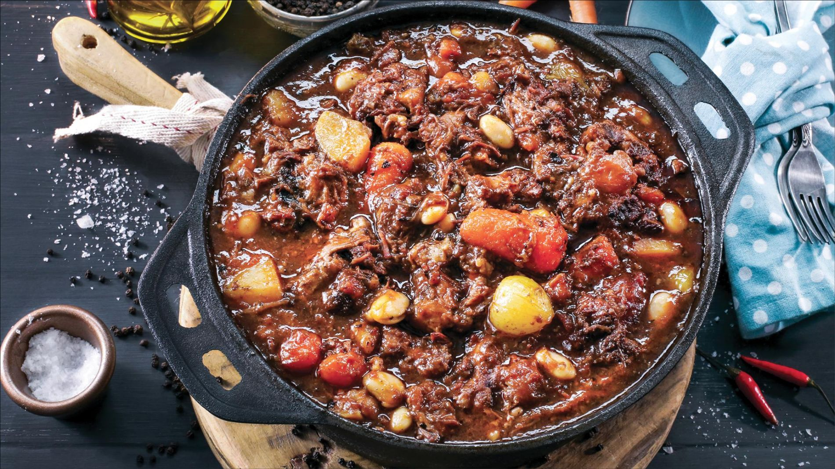
(8 ure later)

Slide 43
Dink
u
vir
’n
oomblik
in
Paulus
en
Silas
se
situasie
in:
1
Hd
28:31
2
Hd
16:9
4
-
onskuldig
gearresteer;
-
sonder
’n
verhoor
veroordeel;
-
wreed
met
stokke
geslaan;
-
net
so,
met
onversorgde
wonde
en
waarskynlik
sonder
kos,
in
die
binneste
sel
van
die
tronk
gesmyt
;
-
waar
hulle
in
die
stikdonker
sit/l
met
hulle
voete
in
’n
houtblok
vasgeklem
–
asof
hulle
uiters
gevaarlike
is!
Opgediende waarhede
Lê jou bekommernisse by die kruis neer – Ons angstighede oor die wêreld is werklik, maar God kan al voorsien sonder dat ons dit besef (Boas). Vra vir God op waste lande om te gaan hulp soek
Notes:
Daar’s nie eintlik rede vir lofsange nie!Daar’s eintlik baie rede vir woede en bitterheid:-die meeste mense in daardie situasie sou hulle nag omgekla het oor hulle pyn en oor die onregverdige behandeling wat hulle gekry het;-hoe maklik kon Paulus of Silasnie gedink het nie:ek offer my hele lewe vir die werk van die Here op, en kyk wat laat Hy met my gebeur!-s mens nog dink aan iemand wat in daardie situasie bid, dan stel jy jou iemand voor wat dinge bid soos:Here, waar was U vandag?Hoe kan U niks doen nie as sulke dinge met U kinders gebeur?

Slide 44
Dink
u
vir
’n
oomblik
in
Paulus
en
Silas
se
situasie
in:
1
Hd
28:31
2
Hd
16:9
4
-
onskuldig
gearresteer;
-
sonder
’n
verhoor
veroordeel;
-
wreed
met
stokke
geslaan;
-
net
so,
met
onversorgde
wonde
en
waarskynlik
sonder
kos,
in
die
binneste
sel
van
die
tronk
gesmyt
;
-
waar
hulle
in
die
stikdonker
sit/l
met
hulle
voete
in
’n
houtblok
vasgeklem
–
asof
hulle
uiters
gevaarlike
is!
Opgediende waarhede
2) Verbly jul in die Heer. - Om ons geluk in God te vind beteken nie om God te vra om ons in die wêreld te seën met geluk nie, dit is om werklik oorgegee te wees aan Hom dat Sy teenwoordigheid (wat altyd hier is), ons geluk verskaf.
Notes:
Daar’s nie eintlik rede vir lofsange nie!Daar’s eintlik baie rede vir woede en bitterheid:-die meeste mense in daardie situasie sou hulle nag omgekla het oor hulle pyn en oor die onregverdige behandeling wat hulle gekry het;-hoe maklik kon Paulus of Silasnie gedink het nie:ek offer my hele lewe vir die werk van die Here op, en kyk wat laat Hy met my gebeur!-s mens nog dink aan iemand wat in daardie situasie bid, dan stel jy jou iemand voor wat dinge bid soos:Here, waar was U vandag?Hoe kan U niks doen nie as sulke dinge met U kinders gebeur?

Slide 45
NAGMAAL
ONTHOU SY OPOFFERING

Slide 46
COMMUNION
REMEMBER HIS SACRIFICE

Slide 47
MINISTRY

Slide 48
BEDIENING

Slide 49
KOM GENIET ‘N KOFFIE SAAM MET ONS

Slide 50
COME AND ENJOY A COFFEE WITH US

